Slide 1
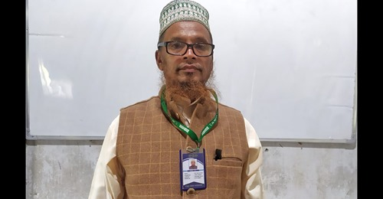
মুহাম্মদ নজরুল ইসলাম
ধর্মীয় শিক্ষক
সিজেএম হাই স্কুল
(ইস্পাহানি শিল্পগোষ্ঠী পরিচালিত)
মোহরা,চান্দগাঁও,চট্টগ্রাম।
০১৭১৬৯৫৫৭১৮ nazrulcjm66@gmail.com

Slide 2
ইসলাম ও নৈতিক শিক্ষা
নবম শ্রেণি
অধ্যায়-১
পাঠ ২

Slide 3
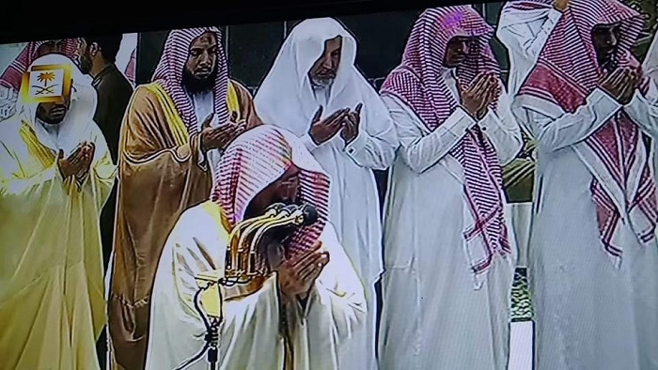
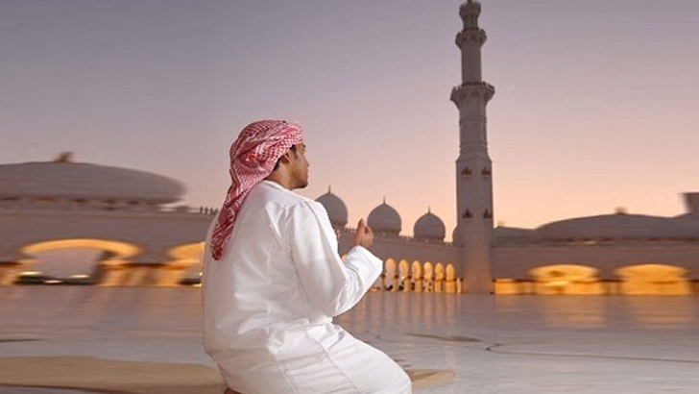

Slide 4
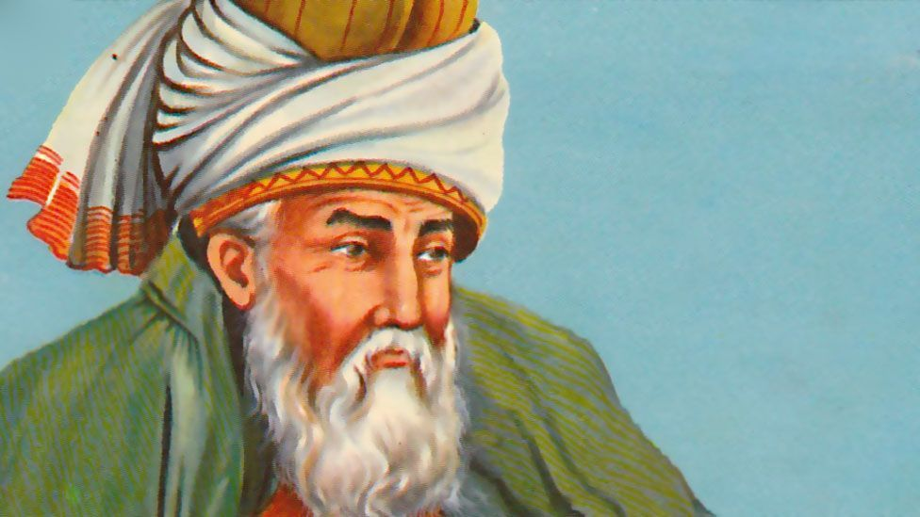
শিখন ফল
এপাঠ শেষে......
১ | ইমান শব্দের অর্থ কী তা বলতে পারবে।
২ | ইমান কাকে বলে তা ব্যাখ্যা করতে পারবে।
৩ | ইমানের মূল সাতটি বিষয়ের বর্ণনা করতে পারবে।

Slide 5
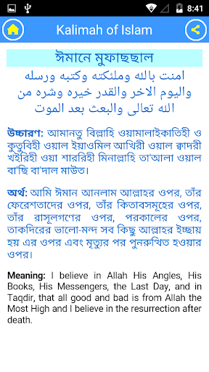
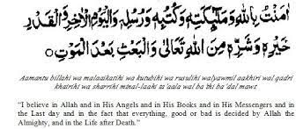

Slide 6
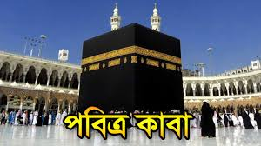
ইমানের মূল সাতটি বিষয় ......।
১ | আল্লাহর প্রতি বিশ্বাস......।
২ | ফেরেশতাগণের প্রতি বিশ্বাস......।
৩ | কিতাবের প্রতি বিশ্বাস......।
৪ | নবি-রাসুলগনের প্রতি বিশ্বাস......।
৫ | আখিরাতির প্রতি বিশ্বাস......।
৬ | তকদিরের প্রতি বিশ্বাস......।
৭ | পুনরুত্থানের প্রতি বিশ্বাস......।

Slide 7
ইমান ও ইসলামের সম্পর্ক
ইসলাম
ইমান
ইমান
ইসলাম
ইমান ও ইসলামের সম্পর্ক
ইমান

Slide 8
বাড়ির কাজ
ক | ইমান শব্দের অর্থ কী?
খ | ইসলামি শরিয়াতের পরিভাষায় ইমান কাকে বলে?
গ | ‘ইমান ও ইসলামের মধ্যে অত্যন্ত ঘনিষ্ঠ সম্পর্ক বিদ্যমান’ ব্যাখ্যা কর।
ঘ | ‘ইমানের যে ৭টি মুল বিষয়’ তার বর্ণনা কর।

Slide 9
ধন্যবাদ

